Slide 1
第二节 齐次线性方程组
1 齐次线性方程组的解的性质
2 基础解系的概念及其求法
3 小结

Slide 2
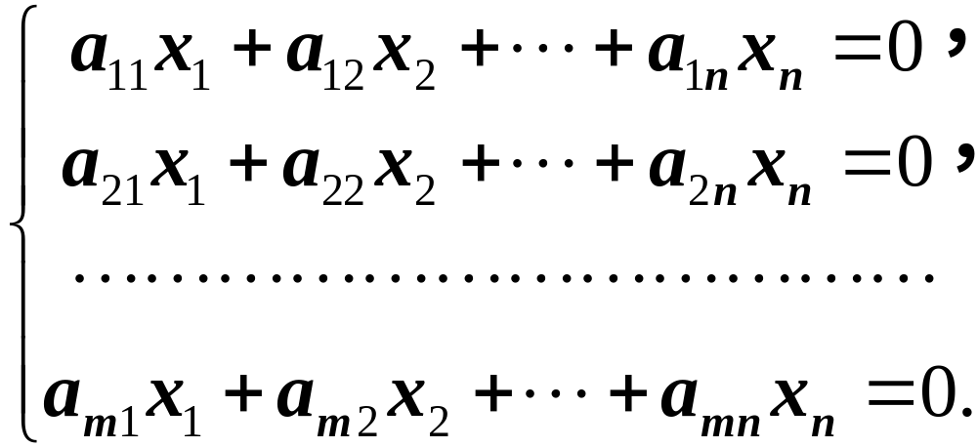
一、齐次线性方程组的解的性质
１．齐次线性方程组有解的条件
设有齐次线性方程组
（4.5）

Slide 3
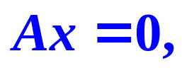
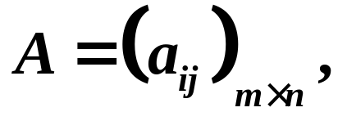
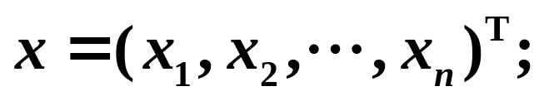
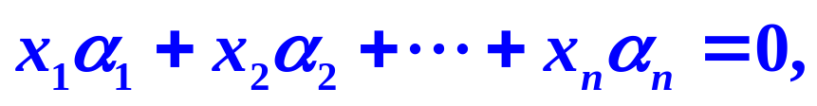
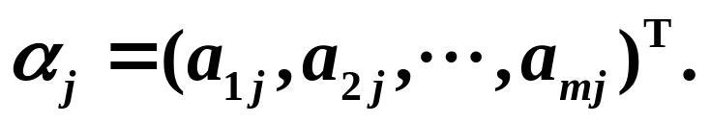
其矩阵形式为
（4.6）
其中
向量形式为
（4.7）
其中
若方程组（4.1）有非零解

Slide 4
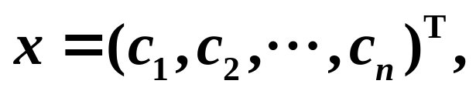
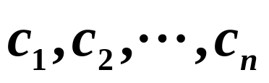
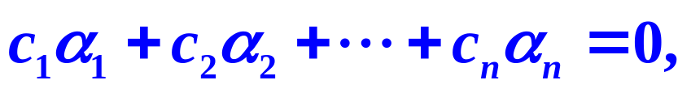
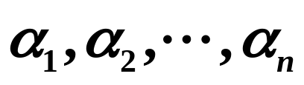



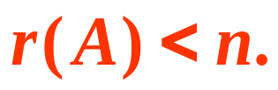
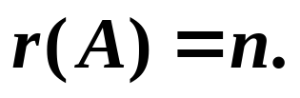
则存在一组不全为0的常数 ， 使得
从而向量组 线性相关.即方程组
（4.5）的系数矩阵 的列向量组线性相关，于是
可得
定理4.1 元齐次线性方程组 存在非零解
的充要条件是系数矩阵 的秩
也即 只有零解的充要条件是

Slide 5
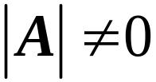
推论1 齐次线性方程组Ax=0 有非零解的充要
条件是系数矩阵A的列向量组线性相关；只有零
解的充要条件是系数矩阵A 的列向量组线性无关.
推论2 当A为方阵时，齐次线性方程组Ax=0有
非零解的充要条件是系数行列式|A|=0；只有零
解的充要条件是系数行列式 .

Slide 6







2．齐次线性方程组解的性质
定理4.2
若 为 的解，则
也是 的解.
定理4.3
若 为 的解， 为实数，则
也是 的解．

Slide 7


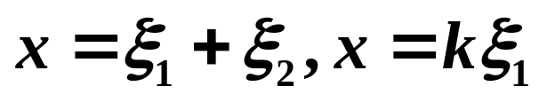

证明
故 也是 的解.
由以上定理可知，方程组的全体解向量所组
成的集合，对于加法和数乘运算是封闭的，因此
构成一个向量空间，称此向量空间为齐次线性方
程组 的解空间．

Slide 8
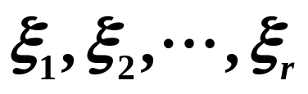
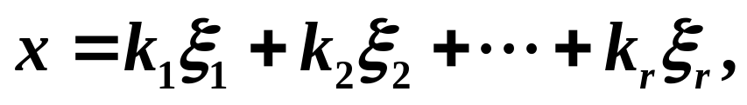
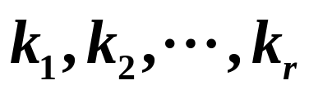
二、基础解系及其求法
1．基础解系的定义
称为齐次线性方程组 的基础
解系，如果
（1） 是 的一组线性无关的解；
（2） 的任一解都可由 线性表出.
如果 为齐次线性方程组
的一个基础解系，那么， 的通解可表示为
其中 是任意常数.

Slide 9
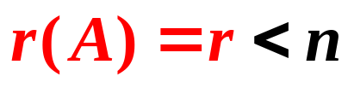


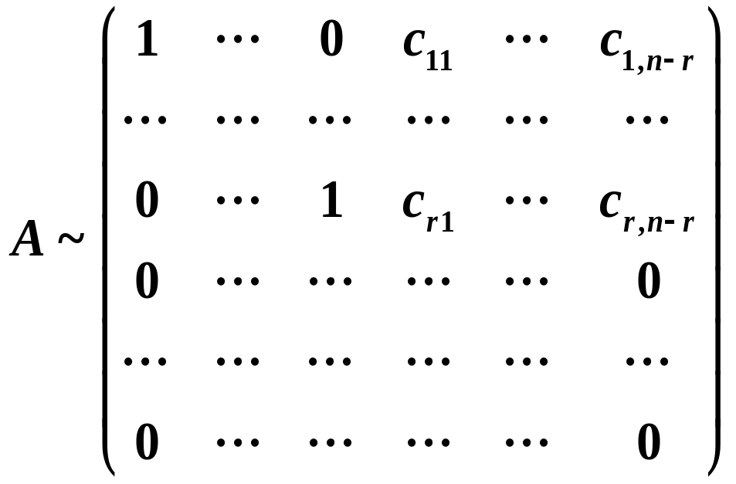
2．基础解系的求法
定理 4.4 对于 元齐次线性方程组 ，
如果 ，则方程组的基础解系存在，且
含 个解向量，即解空间的维数为
证 设对 施行初等行变换后，将 化成如下的行
最简形阶梯矩阵

Slide 10
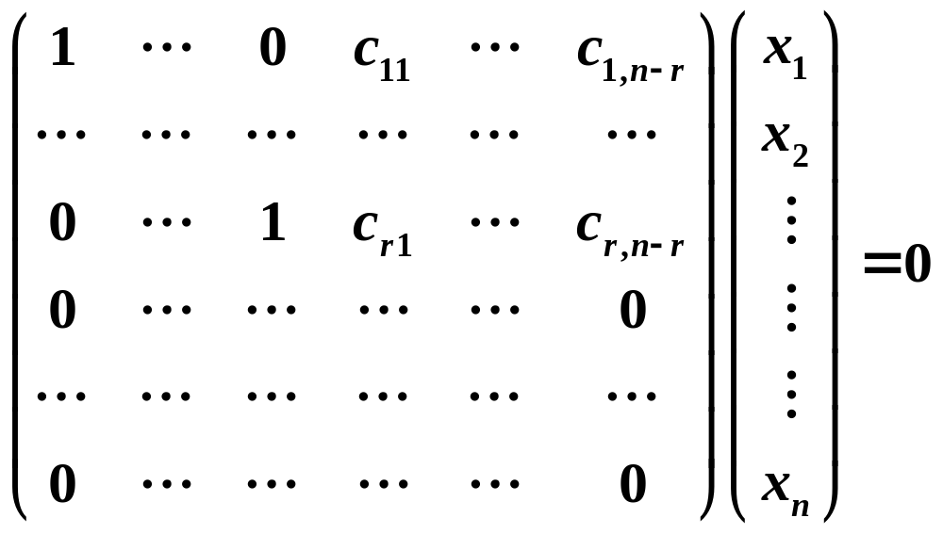


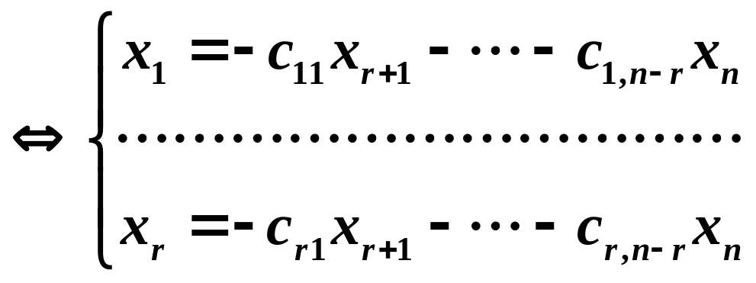

Slide 11


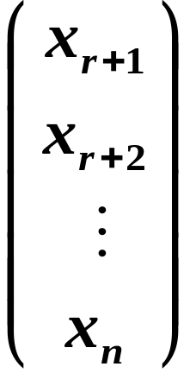
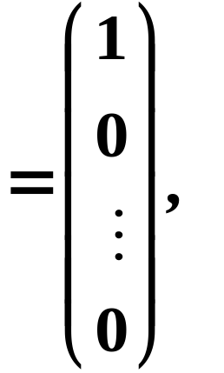
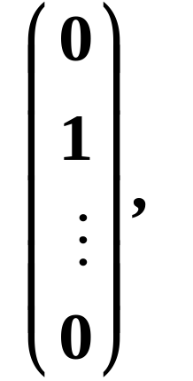
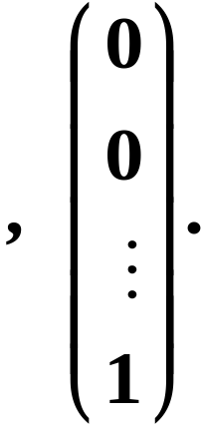
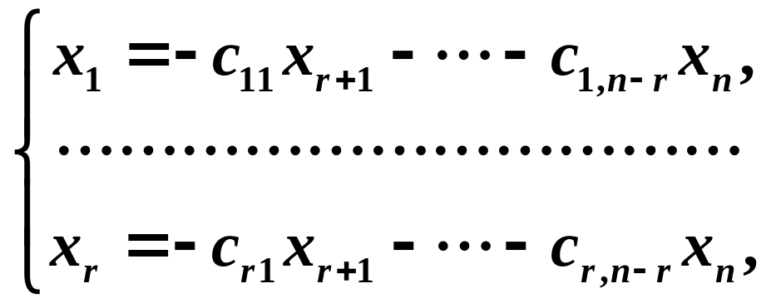
现对 取下列 组数：
由

Slide 12
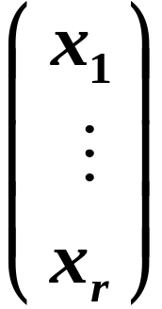
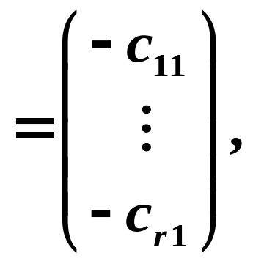
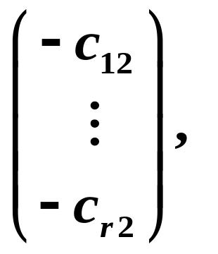
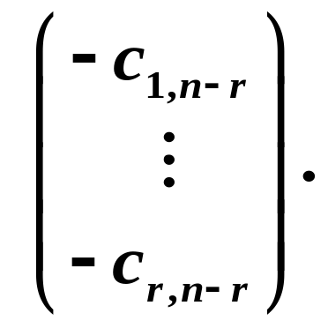

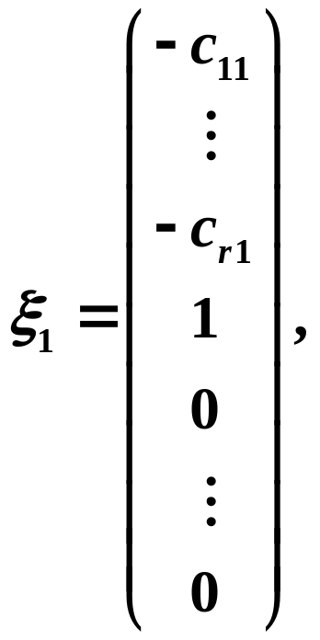
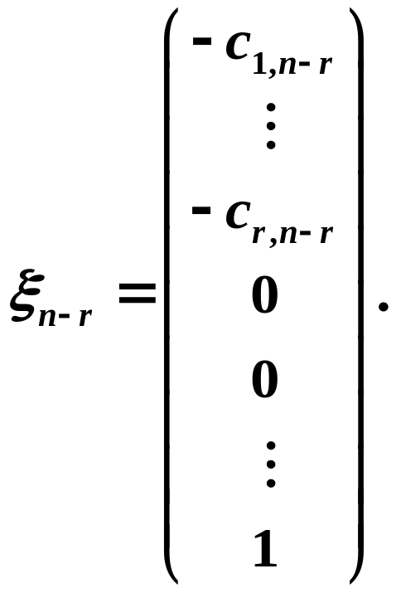
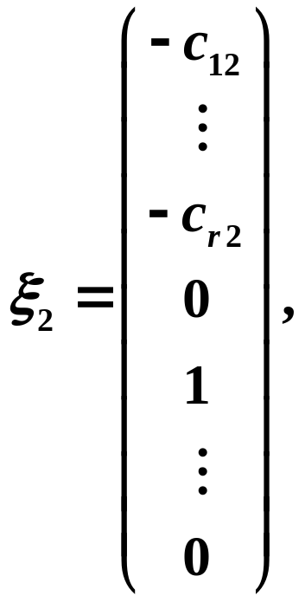

依次得
从而求得原方程组的 个解：

Slide 13
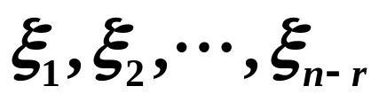
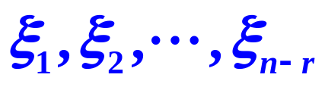
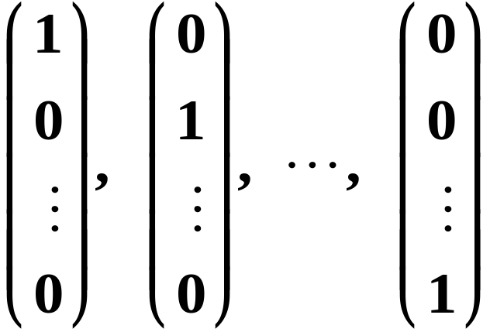



下面证明 构成方程组 的
一个基础解系.
（1）证明 线性无关.
由于 个 维向量
线性无关，
所以在每个向量前面添加 个分量而得到的
个 维向量 也线性无关.

Slide 14
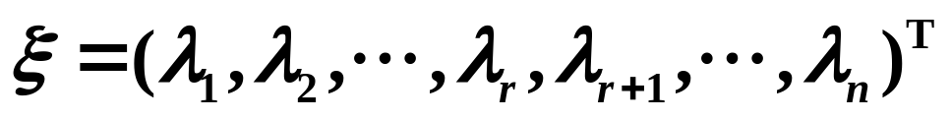


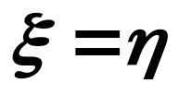
（2）证明解空间的任一解都可由
线性表示.
设 为上述
方程组的一个解.
再作 的线性组合，
由于 是 的解，故 也是
的解
下面来证明 .

Slide 15



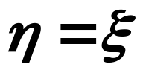
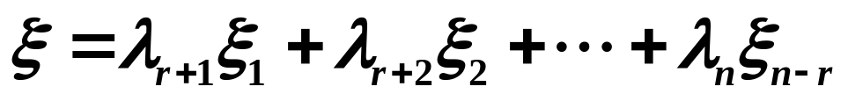


比较 与 ，可知它们后面的 个分量
对应相等，又由于它们都满足方程组（4.8），从
而知它们前面的 个分量也对应相等，因此
即
所以 是齐次线性方程组解空间的
一个基础解系，从而知解空间的维数为
注意：
（1）定理的证明过程提供了求 的基础
解系的一种方法（方法多样）.

Slide 16

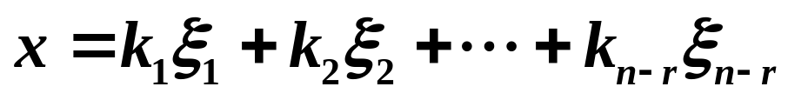
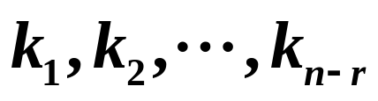
（2）自由未知量的选取不是唯一的（但个数不变）.
（3） 个自由未知量的取值也不是唯一的.
只需要在 维向量空间中，任取一个基，其
坐标作为对应的自由未知量的值即可.
（4） 若 是 的基础解系，则
其通解为
其中 为任意常数.

Slide 17
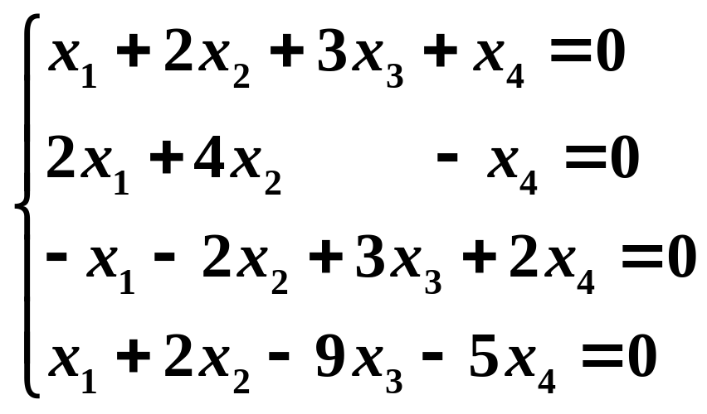
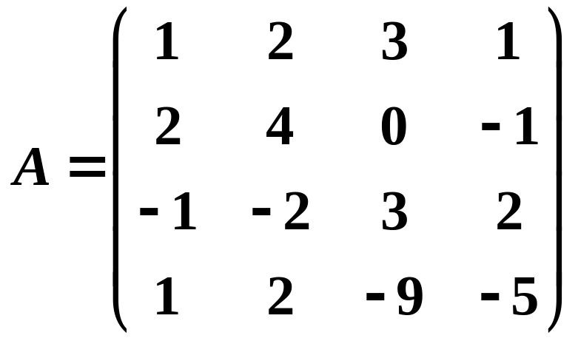
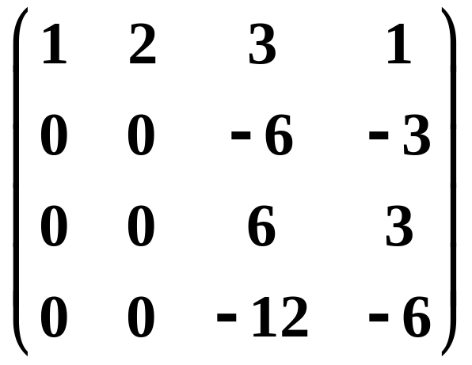
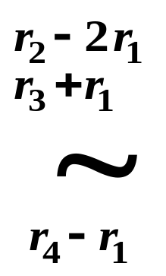
例1 求解方程组
解

Slide 18
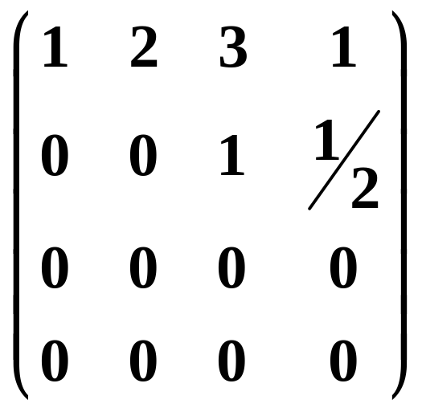
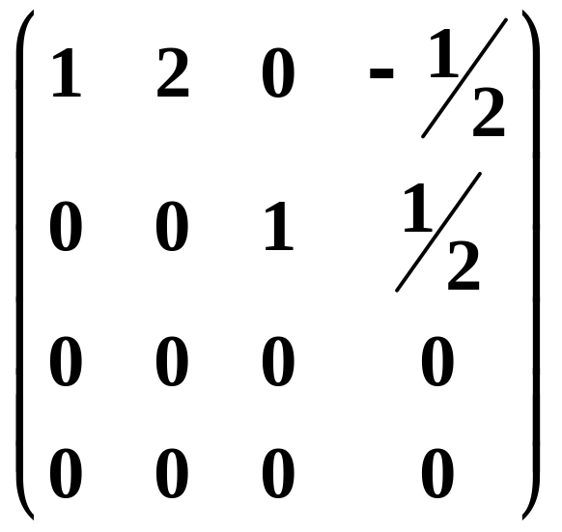
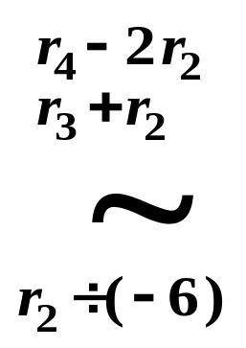
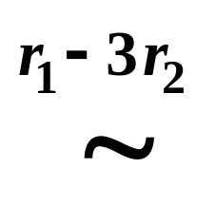

所以可以得到同解方程组

Slide 19








令
代入上式
则
为原方程组的一个基础解系.
方程组的通解为

Slide 20



若将
写成
记
则写成向量形式：

Slide 21


为任意常数，
其中
就是原方程的
一个基础解系

Slide 22



如令
代入上式
则
也为原方程组的一个基础解系.
如此取到的基础解系，它们对应坐标乘积之和
等于零,这类特殊的基础解系在后续内容的学习
中很重要．

Slide 23





例2 设 是齐次线性方程组
的一个基础解系，
判定 是否也是
的
基础解系.
分析：要判定 是否是基础解系，看它
是否满足下面两个条件：
（1）它们是否都是原方程的解
（2）它们是否线性无关
证明：（略）

Slide 24








例3 设 为 阶方阵， 为 矩阵，证明
当且仅当 时，有：
（1）若 ，则 .
（2）若 ，则 .
证 充分性.
设 ，
（1）若 ，则 的 个列向量均为
的解，而 ，则方程组 有 个线性
无关的解，由 为 阶方阵可知
即

Slide 25













（2）由 ，即 ，得
由（1）可得 ，从而 .
必要性.
（1）若 ，则 成立，即 ，
则 成立，说明齐次线性方程组 只有
零解，而 为 矩阵，所以 即 .
（2）若 ，则 成立，说明当
时，有 ，由（1）即得
成立.

Slide 26
















例4 设 为 阶方阵， 为伴随矩阵，证明：
（1）当 时，有
（2）当 时，有
（3）当 时 ，有 .
证 （1）（3）显然.
（2）由 ，
则 的 个列向量均为 的解向量，
而 ，则方程组 只有 个线性
无关的解，则 ．又存在 ，则
因此

Slide 27





例5 设 是齐次线性方程组Ax=0的一
个基础解系， 不是方程组Ax=0的解，证明向量
组 线性无关．
证 设有 ，使
即
上式左乘矩阵A ，得
由题设知， 是Ax=0的解，故有

Slide 28





而 不是方程组Ax=0的解，因此
且 故
由(*)知
而 线性无关，所以
从而 k=0, 因此，向量组
线性无关.

Slide 29
三、小结
1 齐次线性方程组解的性质；
2 基础解系的概念；
3 齐次线性方程组的基础解系的求法. （重点）
求法如下：

Slide 30


（1）对系数矩阵 进行初等变换，将其化为
最简形

Slide 31



（2）得出 ，同时也可知方程组的一
个基础解系含有 个线性无关的解向量．
由于
令

Slide 32




故
为齐次线性方程组的一个基础解系.

Slide 33
作业
P 136 1.(2);(4)
3. 4. 6.

